Slide 1
第一章 晶体结构(crystalstructure)
§ 1-1 一些晶格的实例(掌握)
§ 1-2 晶格的周期性(掌握)
§ 1-3 晶向、晶面和它们的标志(掌握)
§ 1-4 倒格子(掌握)
§ 1-5 晶体的宏观对称性(理解)
§ 1-6 点群(理解)
§ 1-7 晶格的对称性(理解)
§ 1-8 晶体表面的几何结构(介绍)
★ 掌握 ◆ 理解 ▲ 介绍 △ 补充

Slide 2
§1-1一些晶格的实例(samplesoflattice)
主要内容
§1.1基本概念(晶格空间点阵周期性)
§1.2一些晶格的实例
Po的晶体结构：简立方（Simplecubic）
Li,Na,K,Rb,Cs,Fe等：体心立方(Body-centeredcubic)
Cu,Ag,Au,Al等：面心立方(Face-centeredcubic）
Be,Mg,Zn,Cd等：六角密排(Hekagonasclosedpacked)
金刚石结构(Diamond)
NaCl结构
CsCl结构
闪锌矿结构(ZnS)

Slide 3
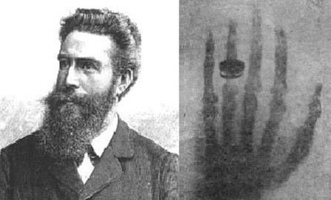
△ 历史回顾
1895年W.C.Rogtgen发现X射线；
1901年W.C.Rogtgen获诺贝尔物理奖；
伦琴如何发现X射线的
http://blog.sina.com.cn/s/blog_829444dd010147vi.html

Slide 4
△ 历史回顾
1912年M.vonLaue发现晶体材料可做为x射线衍射光栅；
1912年W.Friedric和R.Knipping获得硫酸铜（CuSO₄·5H₂0）的X射线衍射图；
1912年夏W.L.Bragg利用NaCl，KCl，ZnS等晶体进行x射线衍射实验，推演出x射线衍射条件一一布拉格方程。
1914年，W.L.Bragg发表了铜的晶体结构；

Slide 5
1915年，Bragg父子发表《X射线与晶体结构》，并描述了：
氯化钠型(NaCl,KCl,KBr,KI,PbS)，
金刚石(C)，
立方硫化锌型(ZnS)，
六方硫化锌型(ZnO,CdS)，
氯化铯型(CsCl,NH₄Cl)，
立方密堆积结构(Cu)，
萤石(CaF₂)，
黄铁矿型(FeS₂,MnS₂,CoAsS₂)，
方解石型(CaCO₃,MgCO₃,MnCO₃,FeCO₃,ZnCO₃,NaNO₃),尖晶石(MgAl₂O₄)，
赤铜矿(Cu₂O)，
赤铁矿(Fe₂O₃)等的结构;

Slide 6
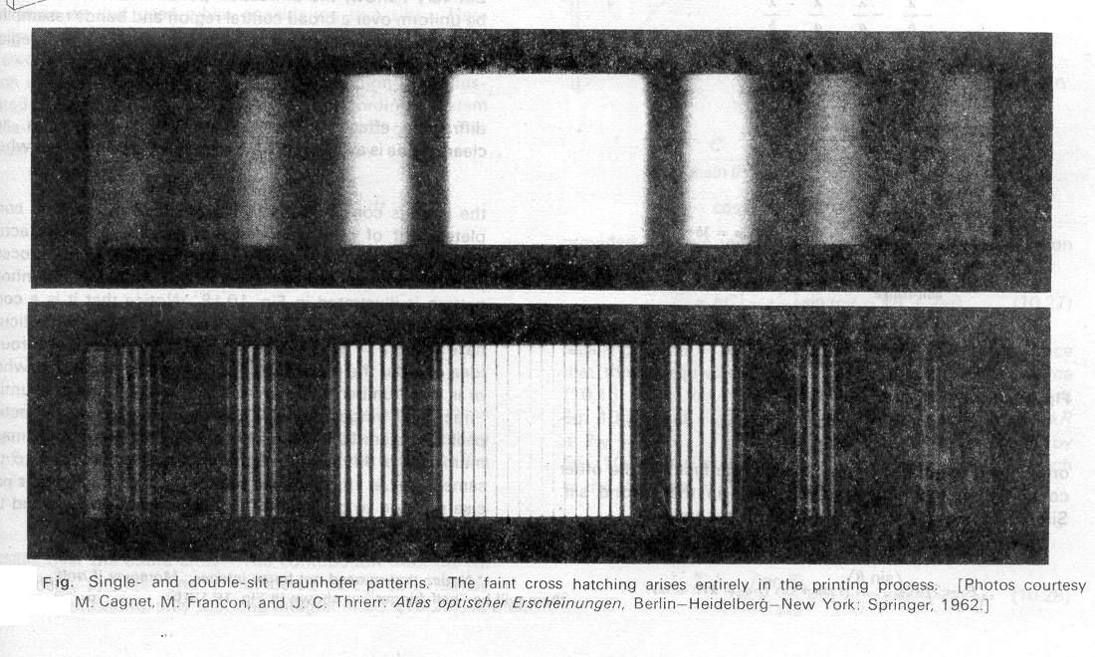
X射线衍射初探——X 射线的产生
光栅方程
X射线管
-
A
K
+
X射线 λ : 0.001-0.01nm
X射线
单缝衍射
λ太小→
θ →主极大太密
普通光栅无法观测
光栅衍射

Slide 7
X射线衍射初探——X 射线的产生
光栅方程
X射线管
-
A
K
+
X射线 λ : 0.001-0.01nm
X射线
d足够小 → θ 较大，可能观测到明显X 射线衍射
劳厄（Laue）实验（1912）
准直缝
劳厄斑
晶体
·
用天然晶体作为光栅，证实了X射线的波动性，同时发展出鉴定晶体结构的普遍方法
X射线
·
·
·

Slide 8
X射线衍射初探—— X射线在晶体上的衍射
晶面
Φ
•
•
•
•
•
•
d′′
d : 晶面间距(晶格常数）
d
•
•
•
•
•
•
•
•
•
•
•
•
Φ: 掠射角
•
•
•
•
•
•
•
•
•
•
•
•
d′
1. 衍射中心
每个原子都是散射子波的子波源
2. 同一晶面内各点间散射光的干涉
Φ
•
Φ
•
•
•
•
•
同一晶面内各点间散射光零极相长干涉正好为镜面反射方向

Slide 9
X射线衍射初探——平行面间散射光的干涉
1
晶面
2
•
Φ
Φ
•
•
•
•
•
d
A
B
•
•
•
•
•
•
dsinΦ
C
•
•
•
•
•
•
•
•
•
•
•
•
•
•
•
•
•
•
—布喇格公式

Slide 10
X射线衍射初探——布喇格公式
符合上述条件时，各层晶面的反射线干涉后将相互加强。
讨论：
1. 如果晶格常数已知，可以用来测定X射线的波长，进行伦琴射线的光谱分析。
2. 如果X 射线的波长已知，可以用来测定晶体的晶格常数，进行晶体的结构分析。

Slide 11
X射线衍射初探——基本思想
X射线是电磁波，具有衍射的波动性特征。
晶体不仅具有规则的几何外形，其内部结构具有类似光栅结构的周期性的特征。
这为研究晶体的结构提供了新的思想和方法，发展出了系列晶体结构理论和测量方法。

Slide 12
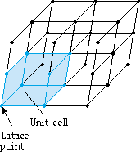
晶格(lattice)：
晶格是指晶体中原子排列的具体形式。
具有不同晶格是指原子规则排列的形式不同；
具有相同晶格是指原子排列形式相同而原子间距不同。（例如：Cu和Ag，Ge和Si）
晶格的几何模型
Notes:
你，的，我？

Slide 13
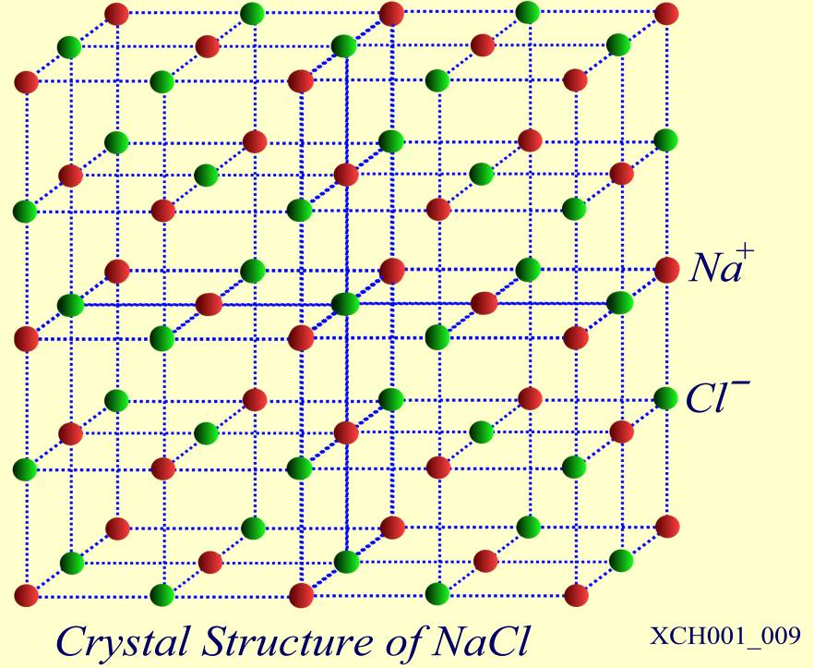
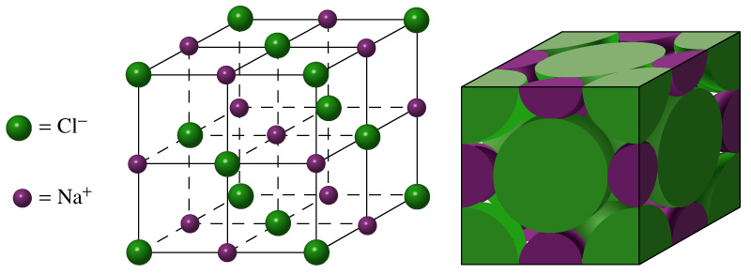
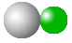
几何模型：空间点阵
定义：构成晶体的质点(离子分子或原子或结构单元)在空间作有规律的周期性排列；
阵点：点阵中的各个点；
空间格子：阵点连线组成的空间结构，即Bravias格子；
空间点阵是一种数学上的抽象；
每个阵点所代表的原子或原子集团叫做基元;
点阵+基元=晶体结构
几何
结构
物理
重复
单元
Notes:
晶体内部结构最重要的特点之一，便是构成晶体的基本单元，在空间的周期性排列，这里所谓的基本单元，通常称为基元。
基元可以是单个的原子、离子或分子，例如氩原子、银离子、水分子；也可以是他们的集团，例如一对儿钠离子与氯离子，或一对儿硅原子。
这里的基元通常指固体中的微观粒子，不论基元的具体构成如何，一般而言，其几何尺寸都在0.1纳米量级，通常均可抽象成一个点，整个晶体的结构，便可抽象成这些点，在空间的周期性排列，我们称之为点阵，晶格或格子，点则称为格点。
这样，一种具体的晶体结构，便可看成是每个格点上以同样的方式放置一个基元，可以形式上表示为，实际晶体=格子+基元。
当然，如基元不是单个的原子或离子，便不具有球对称性，每个格点上安置的基元，相对于格子的方位以及基元重心的位置都应一律相同，否则便不符合周期性的要求。

Slide 14
一维与二维晶格
一维堆积方式
二维堆积方式
正方堆积
斜堆积？
密排堆积
常见的晶体结构均为三维堆积，因而更为复杂。下面简单介绍一些常见的晶体结构。
Notes:
20110303从此屏开始

Slide 15
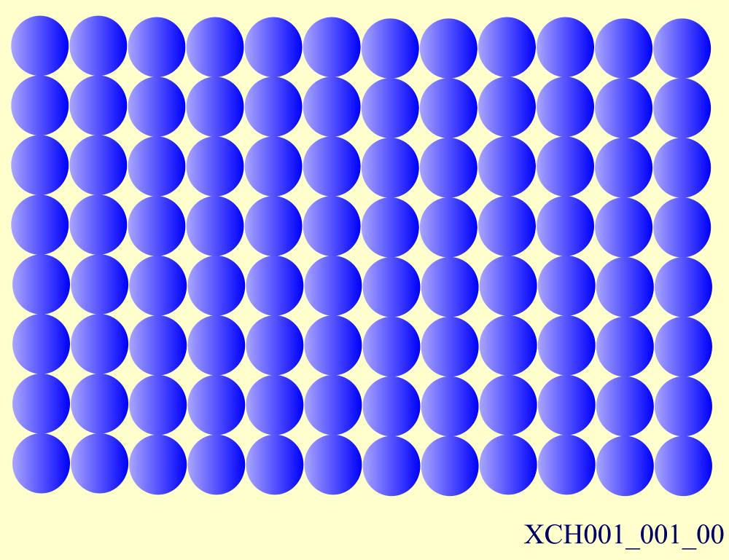
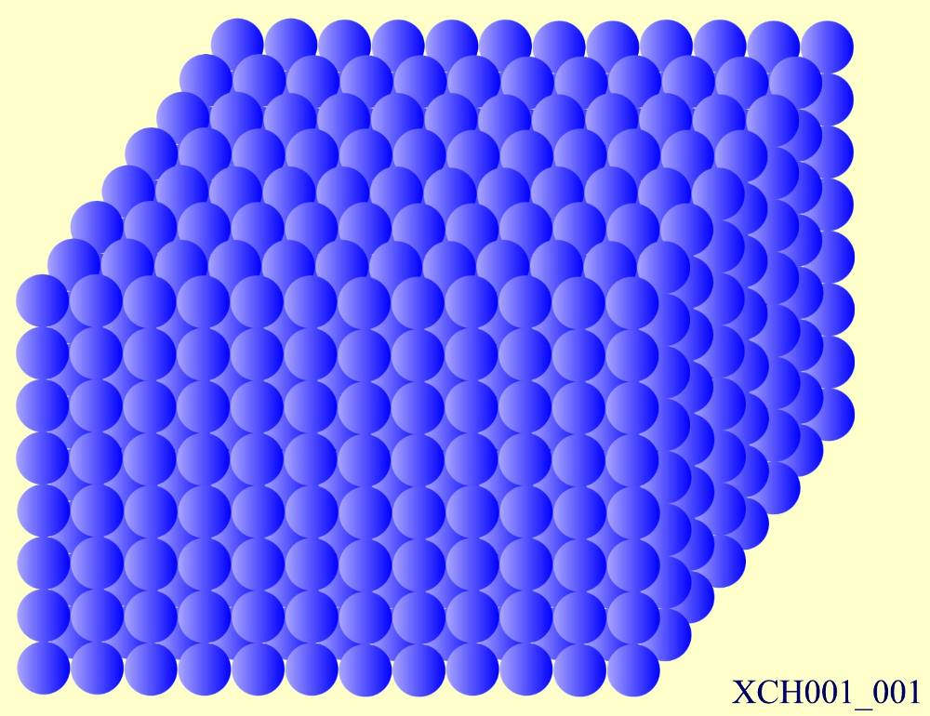
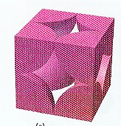
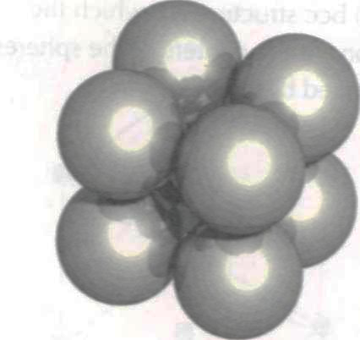
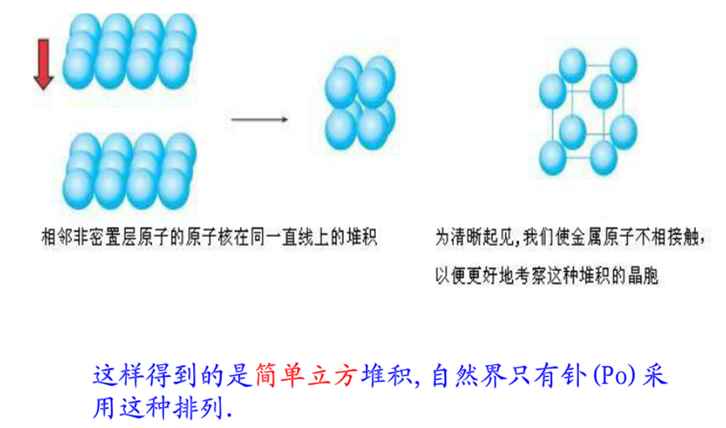
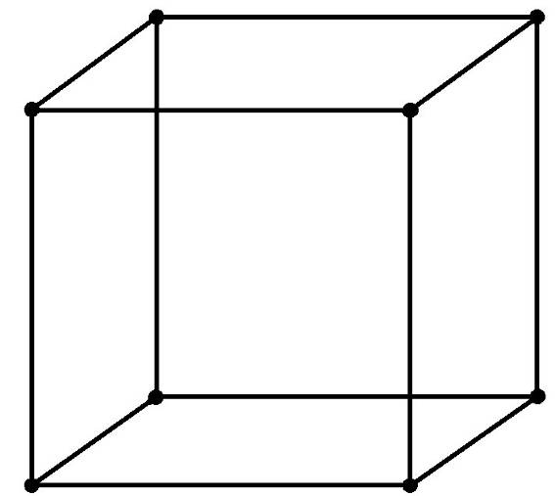
Po的结构——简立方（SC）
https://baike.baidu.com/item/%E9%92%8B/709607?fr=aladdin
Notes:
金属钋（Po）的原子堆积在一起的时候，原子的中心在一个平面内形成正方形周期结构，原子球间相切，相邻原子层间排列同样堆叠成正方形周期结构（从侧面看），所有原子在空间排列堆积形成以立方体结构为周期的空间构型，所以通常称为简立方结构，英文为simple cubic，简写为SC。自然界只有金属镨采用这种原子排列形式。

Slide 16
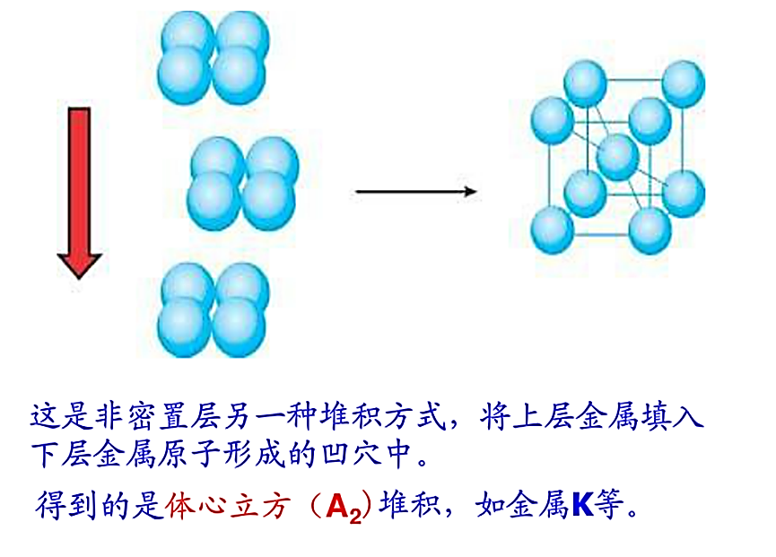
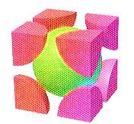
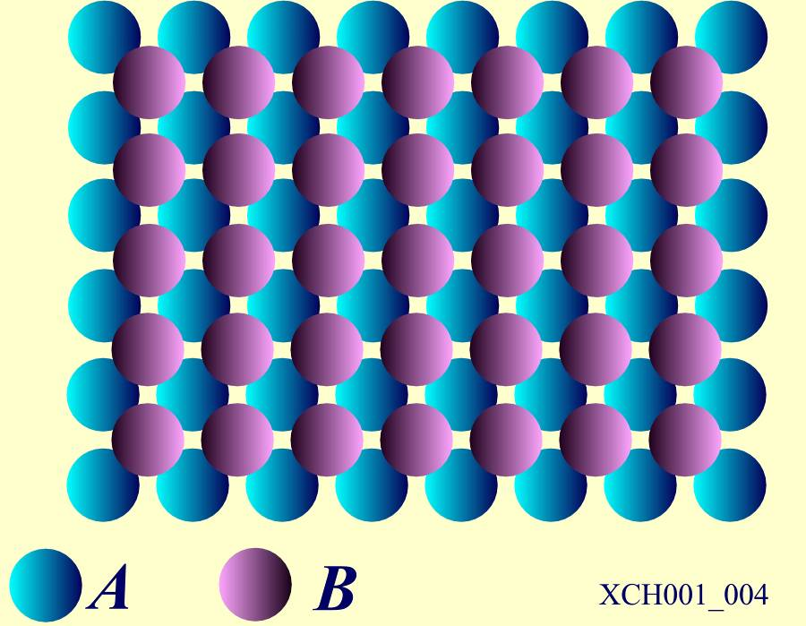
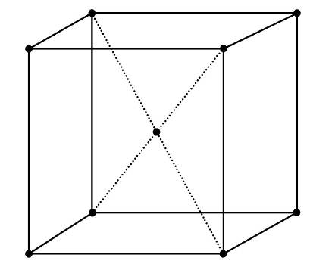
Li,Na,K,Rb,Cs,Fe等——体心立方BCC
Δ=?
Notes:
当另一层原子堆积到正方球形阵列时，如果新的球形原子所堆积的位置不在下一层的顶点位置，而是位于正方形的中心位置，也就是第一层原子的凹陷的位置，

Slide 17
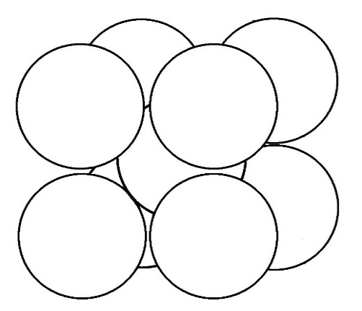
若将体心立方结构分为A层和B层结构，则体心立方结构可看成…ABAB…的堆积结构(设原子球半径为r₀)。
体
对
角
线
r₀
△=0.31r₀
结论：体心立方晶格在一个平面内的原子球并不是最紧密排列。
Notes:
17

Slide 18
最紧密的堆积方式
密排面
原子球必须与同一平面内相邻的６个原子球相切

Slide 19
堆积密排面的方式
最紧密堆积原则：相邻原子层必须也是密排面，且每个球心与邻层的空隙相对应，即每个球与邻层的三个球相切。

Slide 20
最紧密堆积的类型
A型空隙
Ｂ型空隙
交替填充Ａ型和Ｂ型空隙
六角密堆结构
每次填充同一种类型空隙
立方密堆结构
又称面心立方结构

Slide 21
六角密堆结构密堆积示意图
Ａ
Ｂ
Ｂ
堆积方式：堆积密排面时,交替填充 Ａ 型空隙和 Ｂ 型空隙。

Slide 22
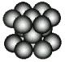
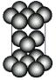
六 角 密 排 结 构 密 堆 积 模 型
a
A
c
B
A

Slide 23
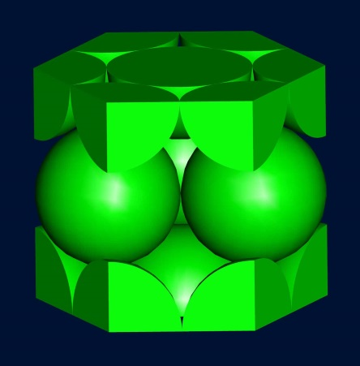
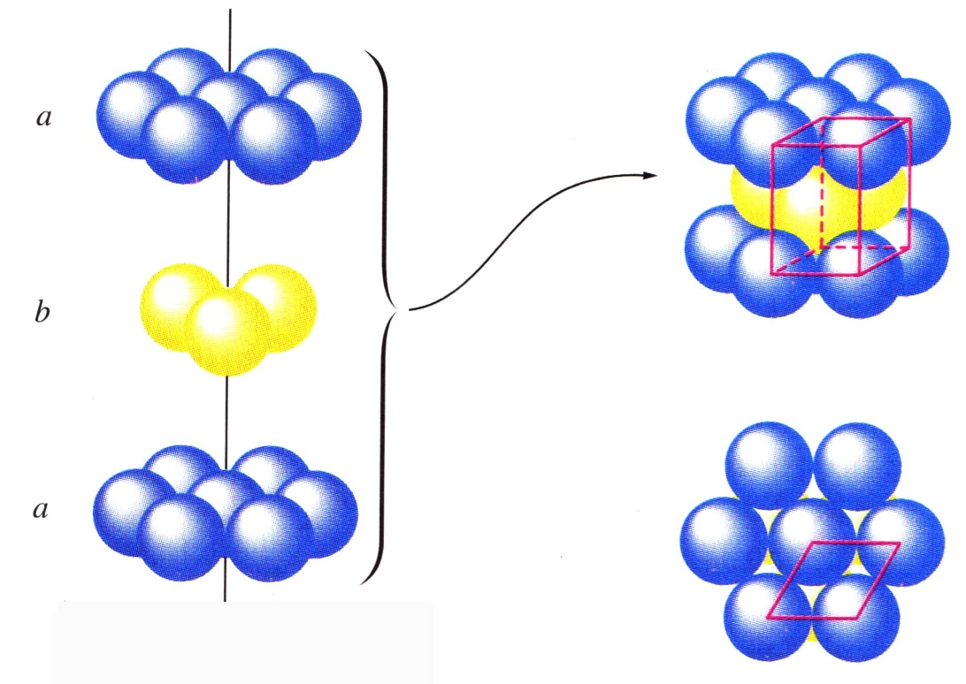
Be,Mg,Zn,Cd等——六角密排结构(hcp)
a
A
c
B
A

Slide 24
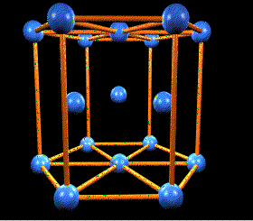
六角密排结构动态演示
六方密排密堆积结构中:

Slide 25
面 心 立 方 密 堆 积 结 构 示 意 图
Ａ
立方密排结构
Ａ
Ａ
Ｂ

Slide 26
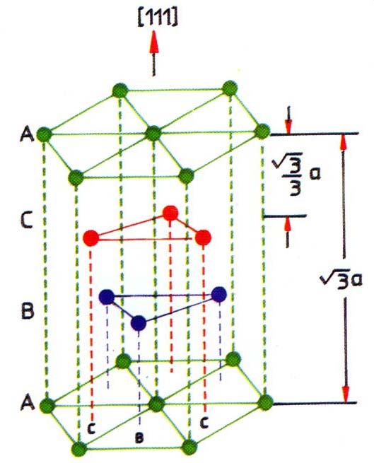
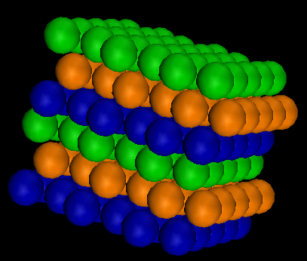
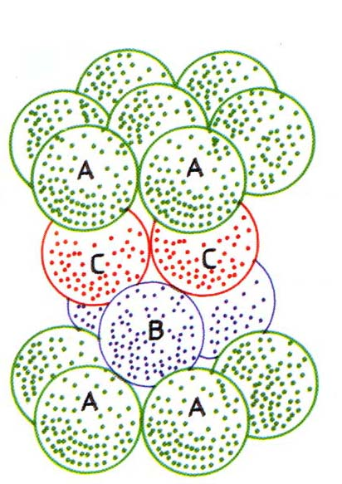
面心立方结构侧面示意图

Slide 27
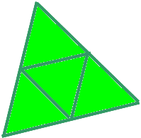
面 心 立 方 结 构 密 堆 积 模 型
A
A
D
D
G
对比
A层：
B层：
C层：
E
G
F
B
F
E
B
C
C
沿体对角线方向观察,可看到面心立方结构的密堆积结构.

Slide 28
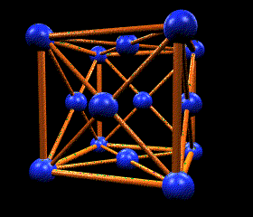
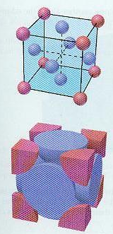
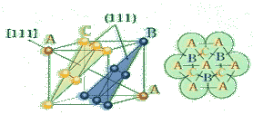
Cu,Ag,Au,Al等——面心立方结构(fcc)
面心立方结构动态演示

Slide 29
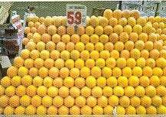
水果排列方式

Slide 30
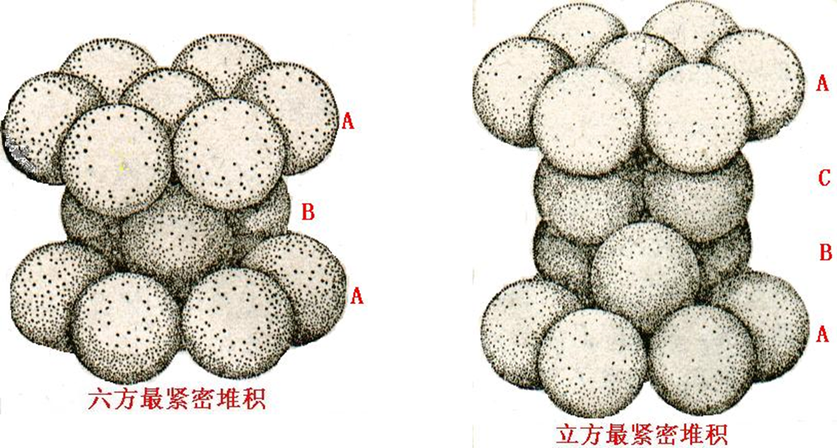
六方与立方紧密堆积的方式比较

Slide 31
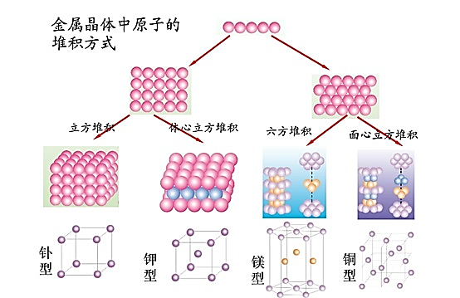

Slide 32
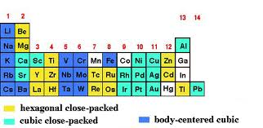
在一些金属单质中原子的堆积方式

Slide 33
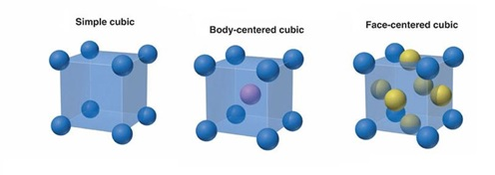
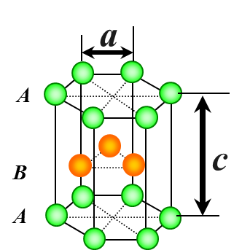
如何描述这些晶格呢？有哪些指标或物理量吗？
以硬球模型而言，
（1）配位数：最近邻原子数
（2）致密度：空间占有率

Slide 34
关于配位数
定义：一般用一个粒子的周围最近邻的粒子数来描写晶体中粒子排列的紧密程度，这个数称为配位数。
2
1
O

Slide 35
简立方结构配位数
1
最近邻原子数为6
1
1
O
1
1
配位数为6
1

Slide 36
体心立方结构配位数
配位数为8

Slide 37
面心立方结构配位数
配位数为12

Slide 38
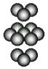
六角密排结构的配位数
配位数为12
1、粒子排列越紧密，配位数应该愈大；
结论
2、一般最紧密的堆积称为密堆积结构，即密堆积结构具有最大配位数。

Slide 39
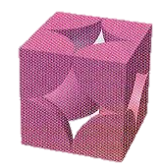
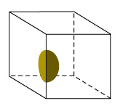
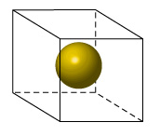
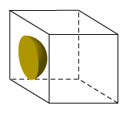
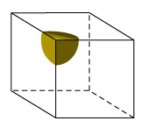
致密度（空间占有率）的计算
R
a

Slide 40
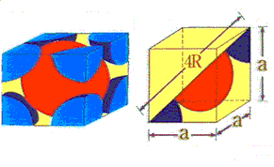
体心立方结构空间占有率

Slide 41
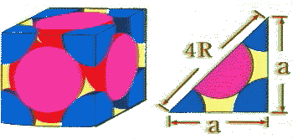
面心立方结构空间占有率

Slide 42
六角密排结构空间占有率
c
c/2
a

Slide 43
金属晶体学常数
structure | a₀vs.r | atomspercell | coordinationNumber | packingfactor | examples
SC |  | 1 | 6 | 0.52 | Polonium(Po),α-Mn
BCC |  | 2 | 8 | 0.68 | Fe,Ti,W,Mo,Nb,Ta,K,Na,V,Zr,Cr
FCC |  | 4 | 12 | 0.74 | Fe,Cu,Au,PtAg,Pb,Ni
HCP |  | 2 | 12 | 0.74 | Ti,Mg,Zn,BeCo,Zr,Cd

Slide 44
其它常见晶格
金刚石结构
NaCl结构
CsCl结构
闪锌矿ZnS结构
钙钛矿结构

Slide 45
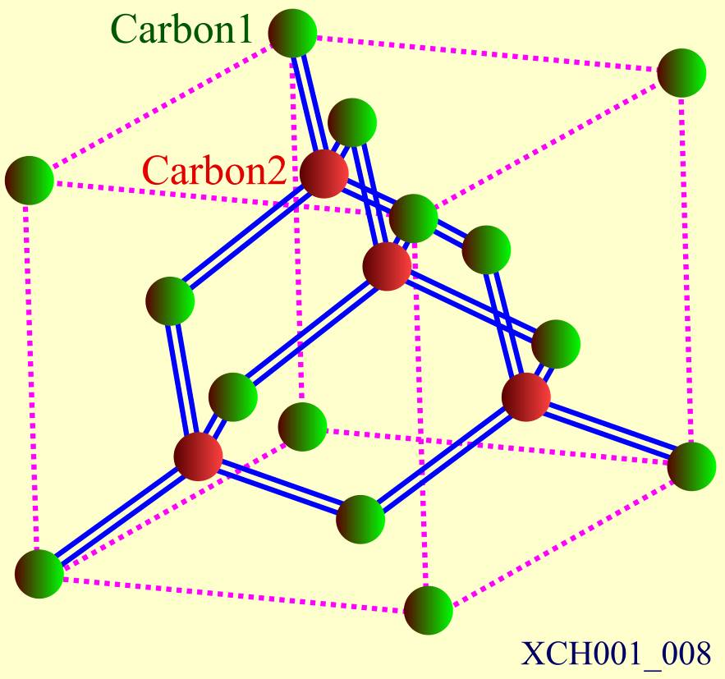
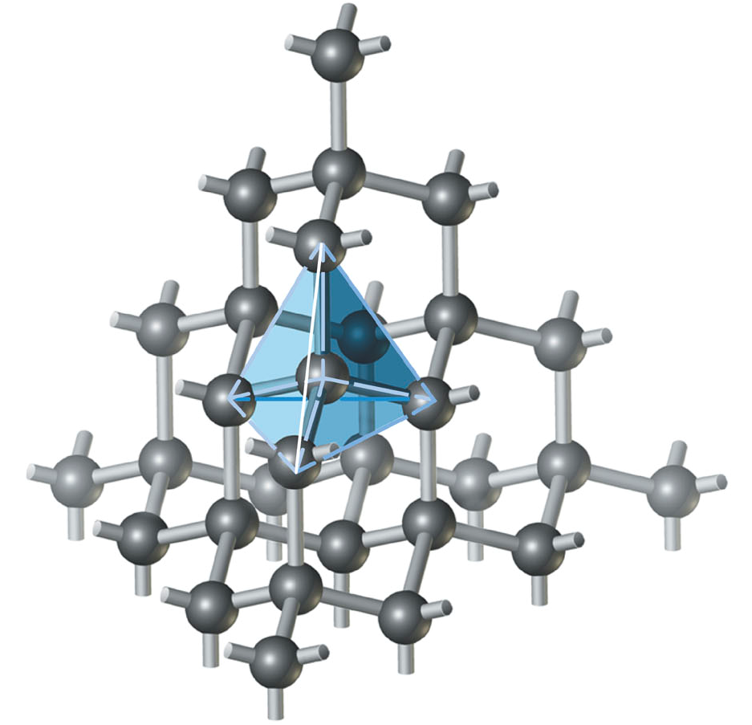
金刚石结构

Slide 46
NaCl结构

Slide 47
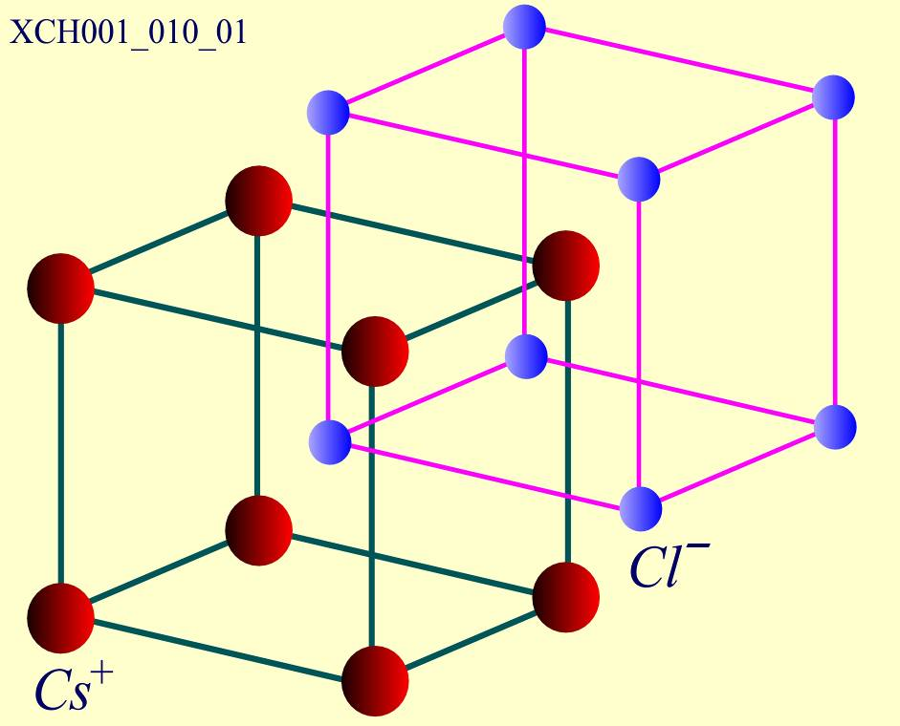
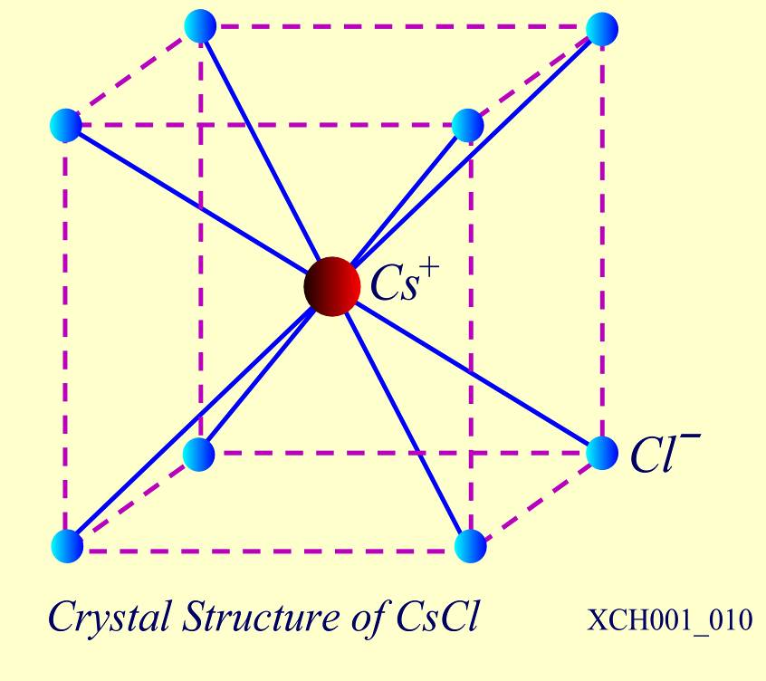
CsCl结构

Slide 48
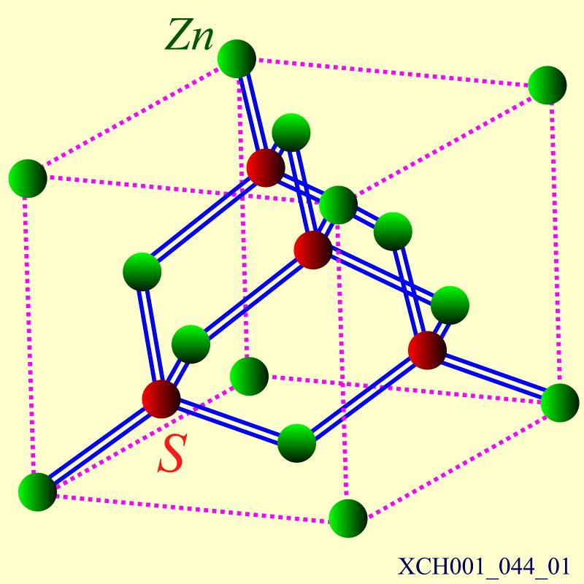
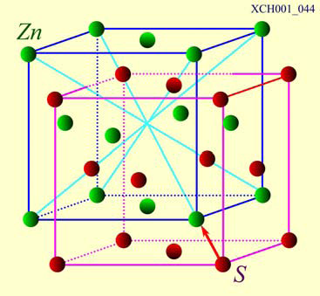
闪锌矿ZnS结构

Slide 49
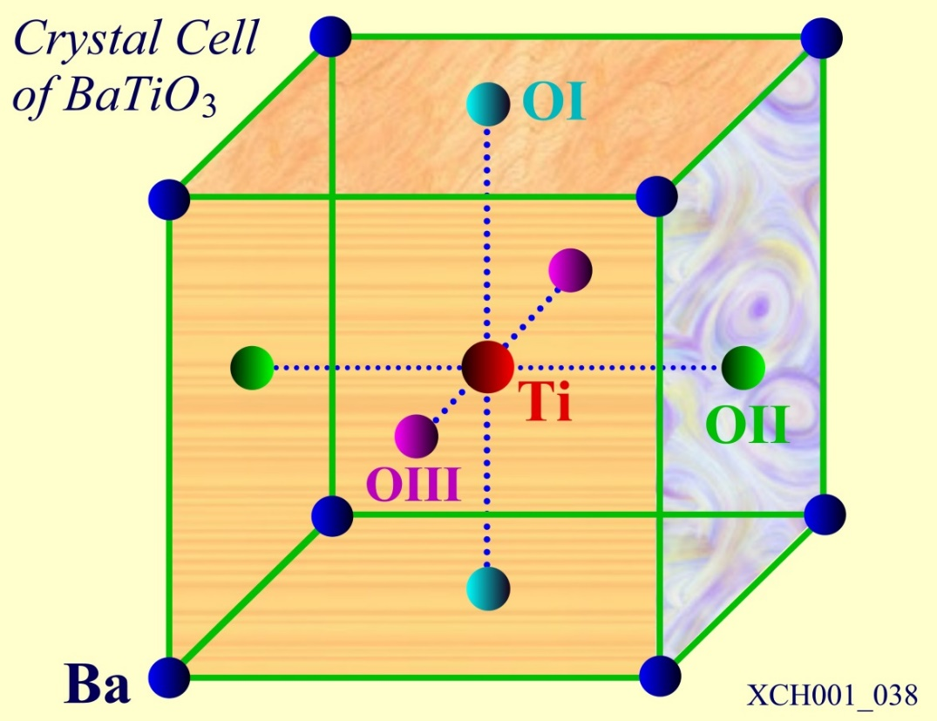
钙钛矿结构（ABO3）
钙钛矿结构——钛酸钙（CaTiO₃）结构
——重要介电晶体
钛酸钡（BaTiO₃）
锆酸铅（PbZrO₃）
铌酸锂（LiNbO₃）
钽酸锂（LiTaO₃）等
晶格——由Ba、Ti、OI、OII、OIII各自组成的简立方结构子晶格套构而成

Slide 50

一 张 比 较 实 用 的 照 片

Slide 51
§１－2 晶格的周期性(periodicity)
晶体结构的基本特征：
原子（或分子）在三维空间呈周期性重复排列，也称为长程有序。
如何描述晶体的周期性结构?
布喇菲空间点阵学说
晶体内部结构可以看成是由一些相同的点在空间作规则的周期性的无限分布。
这是对实际晶体结构的总体的一个数学抽象，只反映出晶体结构的周期性。

Slide 52

基元和格子
晶体的周期结构可以看成构成晶体的基本单元，在空间的周期性排列，这里所谓的基本单元，通常称为基元。

Slide 53
基元和格子
晶体的周期结构可以看成构成晶体的基本单元，在空间的周期性排列，这里所谓的基本单元，通常称为基元。
这里的基元通常指固体中的微观粒子，不论基元的具体构成如何，一般而言，其几何尺寸都在0.1纳米量级，通常均可抽象成一个点，整个晶体的结构，便可抽象成这些点，在空间的周期性排列，我们称之为点阵，晶格或格子，点则称为格点。

Slide 54
基元和格子
晶体的周期结构可以看成构成晶体的基本单元，在空间的周期性排列，这里所谓的基本单元，通常称为基元。
基元可以是单个的原子、离子或分子，例如氩原子、银离子、水分子；
也可以是他们的集团，例如一对儿钠离子与氯离子，或一对儿硅原子。

Slide 55
基元和格子
这样，一种具体的晶体结构，便可看成是每个格点上以同样的方式放置一个基元，可以形式上表示为实际晶体=格子+基元。
对晶体结构的研究和描述可以简化为对格子和基元的研究和描述

Slide 56
基元和格子
这样，一种具体的晶体结构，便可看成是每个格点上以同样的方式放置一个基元，可以形式上表示为实际晶体=格子+基元。
当然，如基元不是单个的原子或离子，便不具有球对称性，每个格点上安置的基元，相对于格子的方位以及基元重心的位置都应一律相同，否则便不符合周期性的要求。

Slide 57
原胞及原胞基矢（primitive cell and unit vector)
定义：一个晶格中最小的周期性单元称原胞。
晶格基矢(unit vector)
即原胞的边矢量；
这里用 来表示。
原胞及基矢的选取——不唯一

Slide 58
三维晶格的原胞与基矢
一般用 来表示三维晶格的基矢。通常，以基矢 为三个棱边组成的平行六面体为原胞。
简立方结构原胞
面心立方原胞
体心立方原胞
（典型晶格有习惯原胞选取方式）

Slide 59


三维晶格的原胞与基矢
一般用 来表示三维晶格的基矢。通常，以基矢 为三个棱边组成的平行六面体为原胞。

Slide 60

维格纳-赛茨原胞(Wingner-Seitz)
定义：由某一个格点为中心，做出最近格点和次近格点的连线的中垂面，这些面所包围的封闭空间称为维格纳-赛茨原胞。
一种二维格子的维格纳-赛茨原胞

Slide 61

晶 胞
除了周期性外，每种晶体还有自己特殊的对称性。为了同时反映晶格的对称性，往往会取最小重复单元的一倍或几倍的晶格单位作为原胞。结晶学中常用这种方法选取原胞，故称为结晶学原胞，简称晶胞（也称为单胞）。
二维晶格

Slide 62



关于晶胞的选取
晶胞有时是原胞，有时不是原胞；
各种不同结构格子的原胞与晶胞的选取有统一的规定。

Slide 63
原胞与晶胞的区别与联系
原 胞 | 晶 胞
晶格中体积最小的周期单元 | 体积较大的周期单元
每个原胞中实际上只包含一个格点。 每个原胞有8个顶角， 每个顶角为相邻8个原胞所共有， 所以， 每个原胞所含格点数为8×1/8=1 | 每个晶胞中所含格点数因结构而异。例：面心立方晶格 晶胞结构——立方体， 面心格点：两个相邻晶胞共有，只有1/2属于一个晶胞； 顶角格点：只有1/8属于一个晶胞；总格点数=8×1/8+6×1/2=4
原胞的体积可表示为： 面心立方晶格的原胞体积=a³/4 | 晶胞体积是原胞体积的n倍（n是该结构每个晶胞所含格点数）面心立方结构晶胞体积=a³

Slide 64
三种基本结构单元特点
固体物理学原胞
结晶学原胞
维格纳-赛兹原胞
固体物理学原胞是体积最小的原胞，格点只在顶角上，每个原胞平均只含一个格点，其基矢常用
来表示；
结晶学原胞通常体积较大，常称为“晶胞”，其格点不只在顶角上，还可分布在体心和面心处，每个原胞平均不只含一个格点，其基矢常用
来表示；
以一格点为中心，画中心到最近邻格点的连线的垂直平分面，围成的多面体称维格纳-赛兹原胞。它也是体积最小的原胞，其格点只在中心，每个原胞平均只含一个格点；

Slide 65

简单晶格
定义：由完全等价的一种原子构成的晶格，而且每一个原胞只有一个原子。例：简立方，体心立方，面心立方结构
—— 原胞为简单立方晶格的立方单元
简单晶格——简立方晶格
原胞为简单立方晶格的立方单元
原胞基矢
原胞体积
—— 每个原胞中只包含一个原子
—— 每个晶胞中也包含一个原子

Slide 66

简单晶格---面心立方晶格
立方体的顶点到三个近邻的面心引三个基矢，构成平行六面体原胞
基矢
原胞体积
—— 每个原胞中只包含一个原子
—— 每个晶胞中包含4个原子

Slide 67

简单晶格---体心立方晶格
由立方体的中心到三个顶点引三个基矢
基矢
原胞体积
—— 每个原胞中只包含一个原子
—— 每个晶胞中包含2个原子

Slide 68
原胞基矢与晶胞基矢关系总结 (简立方、体心立方和面心立方晶格)
k
j
k
j
i
i
简立方结构原胞
体心立方原胞
面心立方原胞
=a
=a
=a
=a/2( )
=a/2( )
=a/2( )
=a/2( )
=a/2( )
=a/2( )

Slide 69


复式晶格
定义：包含两种或两种以上的等价原子，每个原胞包括两个或更多的原子。
（1） 不同原子或离子构成的晶体
NaCl 、 CsCl 、ZnS等

Slide 70


复式晶格
定义：包含两种或两种以上的等价原子，每个原胞包括两个或更多的原子。
（2） 相同原子但几何位置不等价的原子构成的晶体
金刚石结构的C、Si、Ge
六角密排结构Be、Mg、Zn

Slide 71
简单晶格与复式晶格的联系
复式晶格
(1)每种等价原子形成一个简单晶格;
(2)不同的等价原子形成的简单晶格是相同的;
(3)复式晶格由多个相同的简单晶格互相套构而成。
例如：NaCl，CsCl，金刚石，六角密排等结构。
NaCl结构
两个面心的套构

Slide 72


复式晶格看成由多个相同的子晶格互相套构而成
NaCl晶格 —— Na⁺和Cl－各有一个相同的面心立方晶格

Slide 73


复式晶格看成由多个相同的子晶格互相套构而成
CsCl的复式晶格——由两个简立方的子晶格彼此沿立方体空间对角线位移1／2 的长度套构而成

Slide 74


复式晶格看成由多个相同的子晶格互相套构而成
立方ZnS的复式晶格——S和Zn分别组成面心立方结构的子晶格
沿空间对角线位移 1／4 的长度套构而成

Slide 75

关于复式晶格的原胞包括原子数大于1的理解
复式晶格的原胞就是相应的简单晶格的原胞，
原胞中包含每种等价原子各一个。
定义：
原胞基矢：
(六角密排晶格为例)

Slide 76


布拉伐格子(Bravais lattice) 晶格周期性的数学描述
简单晶格，任一原子A的位矢

Slide 77

复式晶格：任一原子A的位矢
原胞中各种等价原子之间的相对位移
—— 金刚石晶格
—— 碳1位置
—— 碳2位置
对角线位移

Slide 78

结 论
一组（l1,l2,l3)取值表示晶格中的一个格点；
（l1,l2,l3)所有可能取值的集合，表示一个空间格子（或点阵）；
实际晶格可看成在这个空间点阵的每个格点上放置一个原子（或原子团）构成（若放一原子团，则它们的相对位移为rα） ；

Slide 79
结 论
这个具有晶格周期性的空间格子称为布拉伐格子，放置在格点上的原子或原子团称为基元。
布拉伐格子是一种数学上的抽象，是点在空间中周期性的规则排列，其每个格点是几何等价的。

Slide 80
布拉伐格子(Bravais lattice)定义
这个具有晶格周期性的空间格子称为布拉伐格子，
放置在格点上的原子或原子团称为基元。
布拉伐格子是一种数学上的抽象，是点在空间中周期性的规则排列，其每个格点是几何等价的。
例如：
Cu（面心立方），Si（金刚石结构）和NaCl晶格排列不同，
但其布拉伐格子都是面心立方格子，
基元分别为一个Cu、两个Si和一对Na⁺、Cl⁻离子。

Slide 81
布拉伐格子，基元与晶格的逻辑关系
自然界中晶格的类型有很多种，
但布拉伐格子只有十四种类型 (§1-7节中将详细讲述），
任何一种晶体所对应的点阵结构一定是14种布拉伐格子之一。
布拉伐格子+基元=实际晶格

Slide 82


Slide 83
§1-3 晶面、晶向和它们的标志
主要内容
（一）晶列与晶向
(index of crystal array)
（二）晶面与密勒指数
(indices of lattice plane)

Slide 84
（一）晶列与晶向
a
通过晶格中任意两个格点连一条直线，则这条直线将包含无限多个格点，该直线称为晶列(crystal array)。
晶列图示
b
布拉伐格子的格点可以看成分列在一系列相互平行的直线系上，称一族晶列；一族晶列的共同方向称为晶向。
同一族晶列：具有相同的方向，且格点的分布也具有一定的周期。
不同族晶列：方向不同，格点的周期也不同。
Notes:
晶体具有各向异性，因此，研究晶体的物理性质时，通过必须标明是沿晶体的什么方向或哪个面上，为此引入晶向和晶面的概念。

Slide 85
晶向指数(index of crystal array)
定义：某一晶向上，以一个原子为原点，其最近邻原子的位移矢量表示为： 则 [l₁ l₂ l₃ ] 称为该晶向的晶向指数。
负指数在数字上加一横线
C
立方晶格中的晶向
OA------[100]
OB------[110]
OC------[111]
A′
B′
[ī00]
O
[īī0]
A
B
[īīī]
C′

Slide 86
例1：如图在立方体中，
E
A
D是BC的中点，
求：BE、AD的晶列指数。
C
解：
O
D
B
晶列BE的晶列指数为：[011]
D’
AD的晶列指数为: [21-2]

Slide 87




Slide 88





Slide 89



Slide 90
晶向指数的意义
晶向指数：表示所有相互平行、方向一致的晶向；
所指方向相反，则晶向指数的数字相同，但符号相反；
晶体中因对称关系而等同的各组晶向可归并为一个等效晶向族，用< l₁l₂l₃ >表示

Slide 91



简单立方晶格中的等效晶向
立方边OA的晶向
立方边共有6个不同的晶向
面对角线OB的晶向
—— 面对角线晶向
共有12个

Slide 92


体对角线OC的晶向[111]
体对角线晶向共有8个
—— 由于立方晶格的对称性，以上3组晶向是等效的，表示为
结论：
考虑到晶格的对称性，某些晶向可以只是方向不同，
而周期却是相同的，这类晶向统称为等效晶向。
等效晶向的全体用<l₁l₂l₃>表示。

Slide 93
(二) 晶面与密勒指数
1、晶面的概念
布拉伐格子的格点还可看成分列在平行等距的平面系上，即晶面。整个晶格可以看作无数互相平行等距分布的全同的晶面构成，而晶格的所有格点都处于这族晶面上。
Notes:
三轴坐标a1a2a3应该有矢量箭头。

Slide 94
同一个晶格中两族取向不同的晶面族
通过晶格的任一格点可作无数取向不同的晶面，因此在晶格中存在无数取向不同的晶面族。

Slide 95

晶面特点：
平行的晶面组成晶面族，晶面族包含所有格点；
晶面上格点分布具有周期性；
同一晶面族中的每一晶面上，格点分布(情况)相同；
同一晶面族中相邻晶面间距相等。

Slide 96


晶面具有方向性
同一个格子，两组不同的晶面族

Slide 97
密勒指数(indices of lattice plane)
设想所有格点都在某晶面系上，为表示这族晶面，选取 为坐标轴(可为原胞基矢，亦可为晶胞基矢)，或某一个面在三轴的截距可知，即为 ，或以a,b,c为三轴的基本单位，则截距分别为h΄,k΄,l΄，习惯将其倒数的互质整数比定义为该晶面族的密勒指数，即：
1/h΄:1/k΄:1/l΄=h:k:l
密勒指数记作（hkl）。

Slide 98
密勒指数标定步骤
表示用互相平行等距的晶面将三轴a,b,c分别等分为h,k,l段；
距离原点最近的晶面的三轴截距分别为a/h,b/k,c/l；
O
(100)
(110)
（hkl）的物理含意
(111)

Slide 99

例：立方晶系的几个晶面

Slide 100


例：立方晶系的几个晶面
（100）
（110）

Slide 101


例：立方晶系的几个晶面
（111）
（201）

Slide 102




例：立方晶系的几个晶面

Slide 103

例：立方晶系的几个晶面

Slide 104



(100)面等效的晶面数分别为：3个
表示为{100}
(110)面等效的晶面数分别为：6个
表示为{110}
(111)面等效的晶面数分别为：4个
表示为{111}
3. 符号相反的晶面指数只是在区别晶体的外表面时才有意义, 在晶体内部这些面都是等效的，等效晶面用花括号表示。

Slide 105






立方结构的晶格的晶向与晶面问题
习惯处理方式：立方结构的晶格(如面心立方，体心立方等)均以立方单胞(即晶胞)为单位来研究晶向与晶面的问题。

Slide 106
D
课堂练习1：
C
A
I
B
如图所示 ，I 和 H 分别为BC，EF之中点，试求晶面AEG，ABCD，OEFG，DIHG的密勒指数。
G
F
O
H
E
AEG ABCD DIHG
h'
1
∞
2
在三个坐标轴上的截距
k'
1
∞
1
1
1
∞
l'

Slide 107
AEG ABCD DIHG
h'
1
∞
2
在三个坐标轴上的截距
k'
1
∞
1
l'
1
1
∞
1:1:1
(hkl)
(111)
(001)
(120)
D
C
AEG 的密勒指数是(111)；
A
I
B
OEFG的密勒指数是(001)；
G
F
DIHG的密勒指数是(120)。
O
H
E

Slide 108

晶面指数与晶面间距 关系分析
(1)由密勒指数可以求得面间距d_{hkl} (P578—1.6)
(2)通常，低指数的面间距较大，而高指数的晶面间距则较小
(3)晶面间距愈大，
晶面间距愈小，
该晶面上的原子排列愈密集
该晶面上的原子排列愈稀疏

Slide 109
讨 论
若坐标系以原胞为准选择，即选取 为坐标轴，则常称为晶面指数,一般记作（ ）；
若坐标系以晶胞为准选择，即选取 为坐标轴，则常称为密勒指数,一般记作（ ）；
请 问
对于体心立方结构和面心立方结构， （ ）和（ ）的区别和联系。

Slide 110

立方晶格(111)及其等效晶面

Slide 111

立方晶格其它晶面

Slide 112

立方晶格晶向

Slide 113

立方晶格晶面

Slide 114

立方晶格晶面

Slide 115

立方晶格晶面

Slide 116


立方晶格晶面

Slide 117
题西林壁
【作者】苏轼 【朝代】宋
横看成岭侧成峰，远近高低各不同。
不识庐山真面目，只缘身在此山中。

